Slide 1
«В гостях у феи Прямоспинки»
НОД с элементами игрового стретчинга

Slide 2
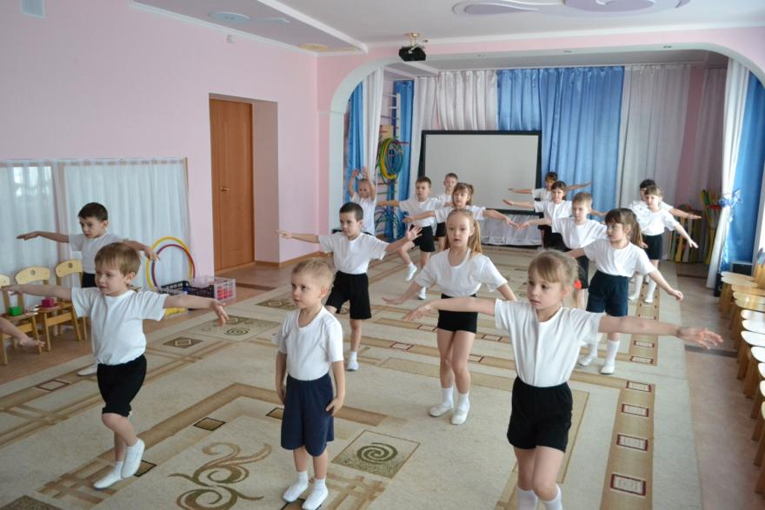
Музыкально – ритмическая композиция «Вместе весело шагать»

Slide 3
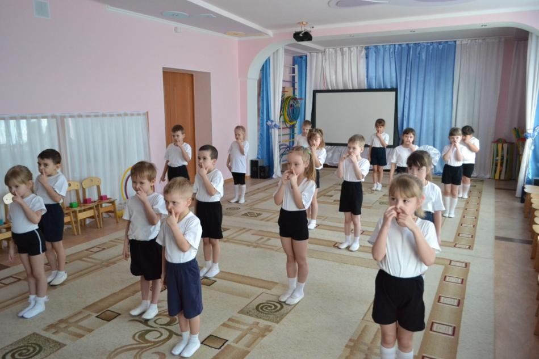
Дыхательное упражнение «Дыхание»

Slide 4
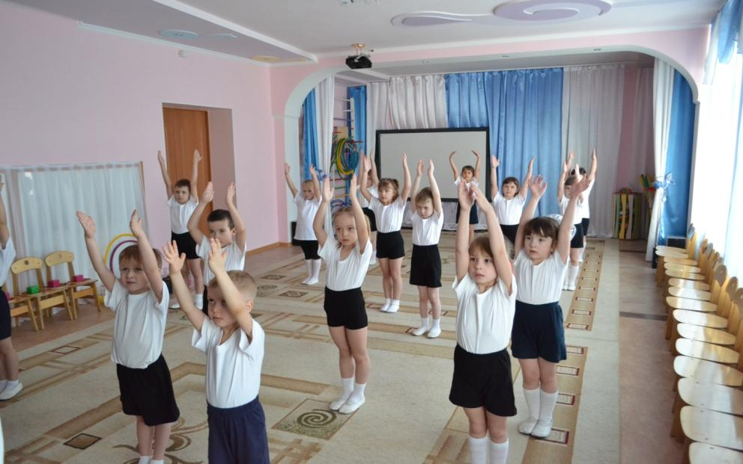
Стретчинг «Деревце»

Slide 5
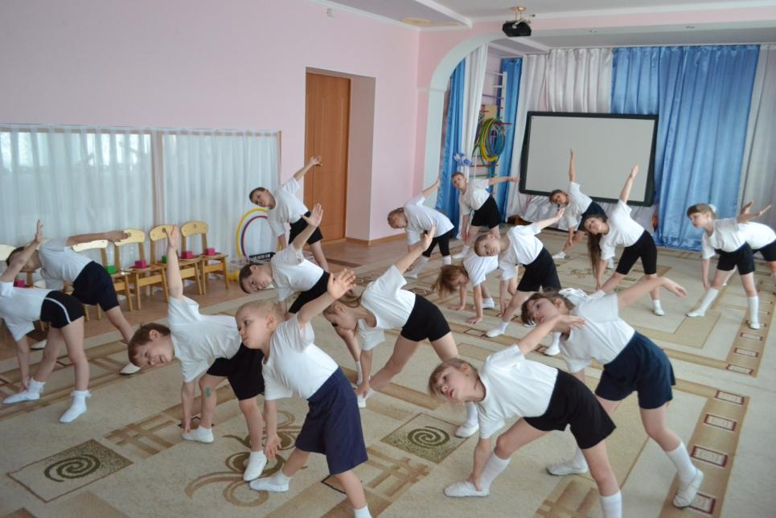
Стретчинг « Солнечные лучики»

Slide 6
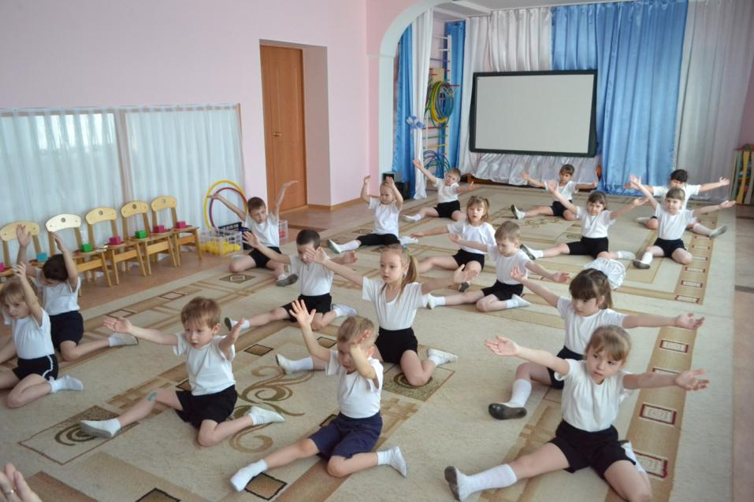
Стретчинг «Цветок»

Slide 7
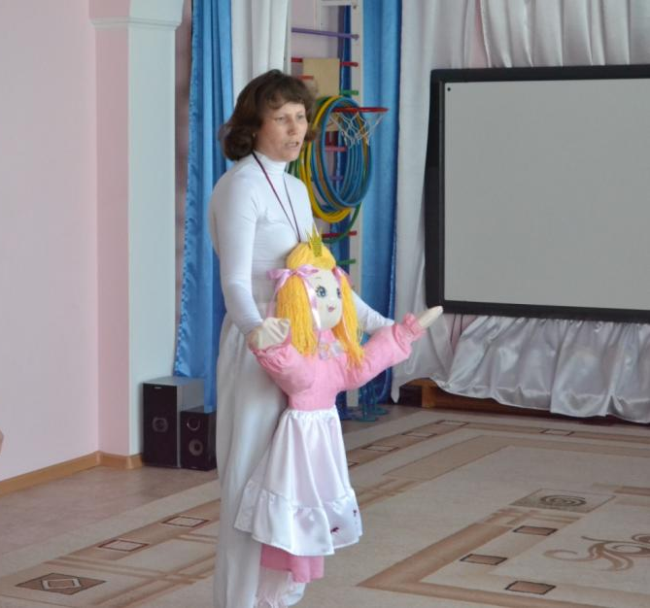
Ростовая кукла «Фея Прямоспинка»

Slide 8
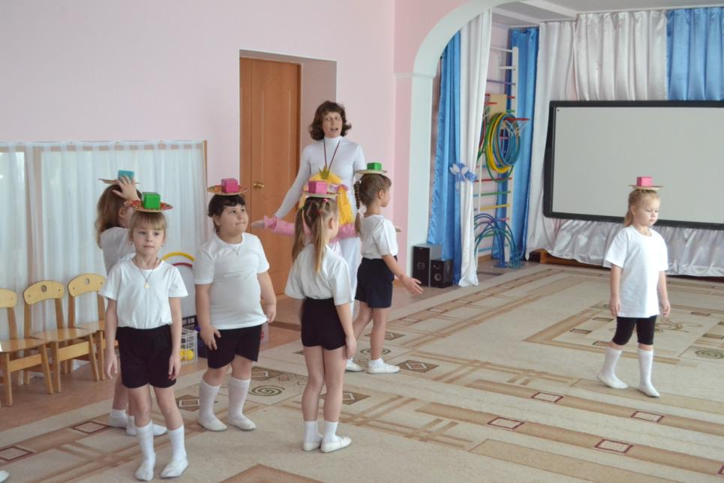
Подвижная игра «Ходим в шляпах»

Slide 9
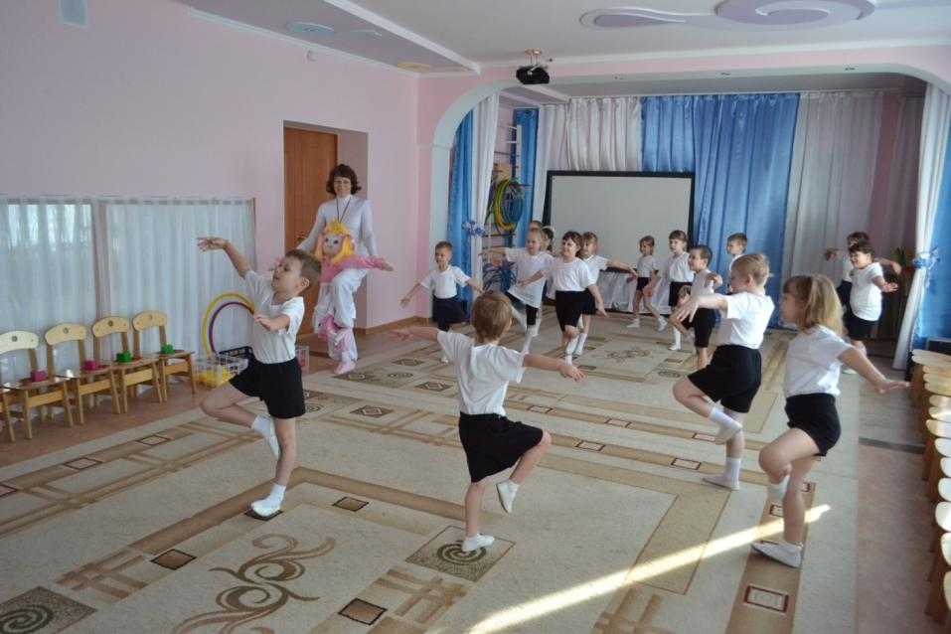
Подвижная игра «Стоп, хлоп, раз»

Slide 10
Спасибо!

